Slide 1
Avrupa Ortaçağı

Slide 2
Latin Ansiklopediciler
Chalcidius (IV. Yüzyıl)
Macrobius Martianus Capella (360-428)
Boethius (V. yüzyıl)
Sevillalı Isidore (560-636)

Slide 3
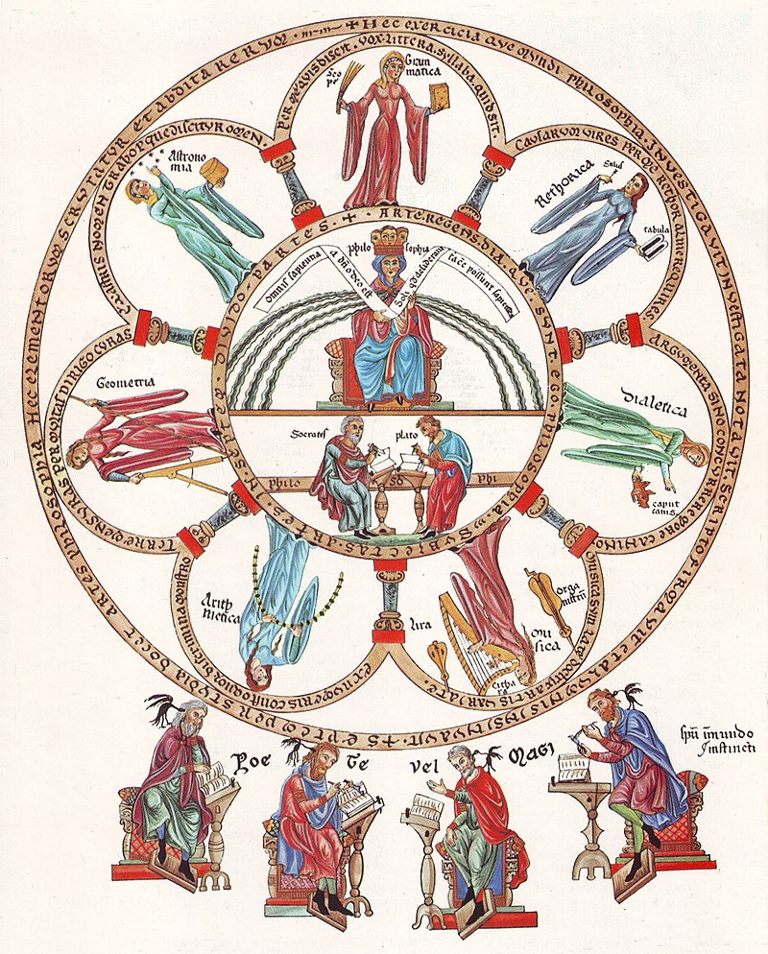
Yedi Liberal Sanat

Slide 4
Gramer, mantık, retorik, aritmetik, geometri, müzik ve astronomiden ibaret olan bu yedi sanatın ilk üçü üçlü anlamına gelen trivium geri kalan dördü de dörtlü anlamına gelen quadrivium olarak isimlendirilmiştir.
Chalcidius, Platon’un Timaeus’unun büyük bir kısmını Latinceye çevirmiştir. Capella, Filoloji ve Merkür’ün Evliliği’ni yazmış ve bunlarda yedi liberal sanatın süslü ve parlak bir anlatımını vermiştir. Boethius ise Latin ansiklopedi yazarlarının en iyilerindendir. Quadrivium üzerine yazılar yazmıştır.
Sevillalı Isidore, quadrivium üzerine çalışmış, Pytagoras’ın tanımlarını vermiş, astronomiye dair uzun bir bölüm ayırmıştır. MS 1000’lere kadar geçen sürede, bunlar en parlak isimler olarak Hıristiyan dünyasını temsil etmişlerdir

Slide 5
Çeviri Faaliyetleri
Aurillaclı Gerbert (946-1003), papa olduktan sonra II. Sylvester adını almış, İspanya’daki kilise ile olan bağlantısını kullanarak birkaç Arapça eserin Latince tercümelerini elde etmiştir.
Dönemin etkin bir hocası da olan Gerbert, söz konusu bu metinlerden abaküs ve usturlab gibi aletler ile ondalık kesirler gibi matematiksel enstrümanları öğrenmiş ve bunları öğrencilerine öğretmiştir.

Slide 6
Kölnlü Regimbold ve Liegeli Radolf’un 1025 yılı dolaylarında matematikle ilgili mektupları.
Bu isimlerin Arap matematikçilerden haberdar olmadıkları anlaşılmaktadır.
Bu mektuplardan yazarların geometri bilgisinin çok zayıf olduğunu ve geometrik ispat konusunda en ufak bir fikirlerinin dahi olmadığı anlaşılmaktadır.

Slide 7
Yeni Platoncular Platon’un metinleri üzerinde çalışmaya başlamıştır.
Platon’un Timaeus’u Chartes Katedrali okulundaki yeni Platoncular tarafından etraflıca incelenmiştir.
XI. yüzyılda İspanya’nın kuzeyinde Pirenelerin eteklerindeki manastırlarda Arapça metinler Latinceye çevrilmeye başlamıştır
1085’de Toledo’nun, 1091’de de Sicilya’nın Müslümanlardan Hıristiyanlara geçmesi sonucunda Latinler üzerindeki Arap etkisi hızlanmıştır.

Slide 8
Büyük çevirmenler:
Cremonalı Gerard (1114-1187),
Bathlı Adelard (1080-1152),
Chesterli Robert (XII. yüzyıl) (XII. yüzyıl),
Sevillalı John (1100-1180).

Slide 9
Cremonalı Gerard, çeviri yapanların arasındaki en önemli isimlerdendir. Tek başına bütün Batı düşüncesini değiştirecek ölçüde çeviri yapmıştır. Ptolemaios’un Almagest adlı eserini bulmak için Toledo’ya gelen bu bilgin, buranın entelektüel zenginliğinden çok etkilenmiş ve Arapça öğrenmiştir. Burada sadece Almagest’i değil, Aristoteles’in, Eucliedes’in, Harizmî’nin, Galenos’un ve İbn Sînâ’nın da kitapları olmak üzere 70’den fazla eseri Latinceye kazandırmıştır.

Slide 10
Dönemin diğer bir önemli çevirmeni ise 40’dan fazla kitap çeviren Moerbekeli William’dır (1215-1286). Aristoteles’in Arapçadan yapılan çevirilerini yetersiz bularak doğrudan Yunancadan çevirme faaliyetine girişmiştir. Bununla beraber matematiksel fiziğin kurucularından Archimedes’in de metinlerinin bulunduğu 49 eseri Latinceye kazandırmıştır.

Slide 11
İlk Üniversiteler
Paris, Oxford ve Bologna’da kurulan üniversiteler bilim ve felsefenin merkezi olmaya başlamıştır.
Paris ve Oxford bilim ve felsefe alanında ilerlerken, Bologna tıp konusunda gelişme kaydetmiştir.
Buralar örnek alınarak Avrupa’nın geneline yayılmaya başlayan üniversitelerde lisans, master ve doktora dereceleri verilmeye başlanmıştır.

Slide 12
Yeni öğretimin Avrupa’da yaygınlaşması sonucunda manastır ve katedral okulları güncelliğini yitirmeye başlamıştır.
Üniversitelerde sanat dallarında master derecesi alabilmek için gereken eğitim, mantık ve doğa bilimlerine yönlendirilmiştir.
Öğretim programlarının çekirdeğini Aristoteles’in mantık, bilim ve felsefe eserleri oluşturmaya başlamıştır.
Aristoteles’in mantık eserleri, Fizik, Gökler ve Dünya Üzerine, Meteoroloji, Oluş ve Bozuluş Üzerine adlı eserleri detaylı bir biçimde çalışılıp öğretilmeye başlanmıştır.

Slide 13
Kaynak
Edward Grant, (1986). Orta Çağda Fizik Bilimleri (A. Göker (çev.)). Ankara: V Yayınları.

